Slide 1
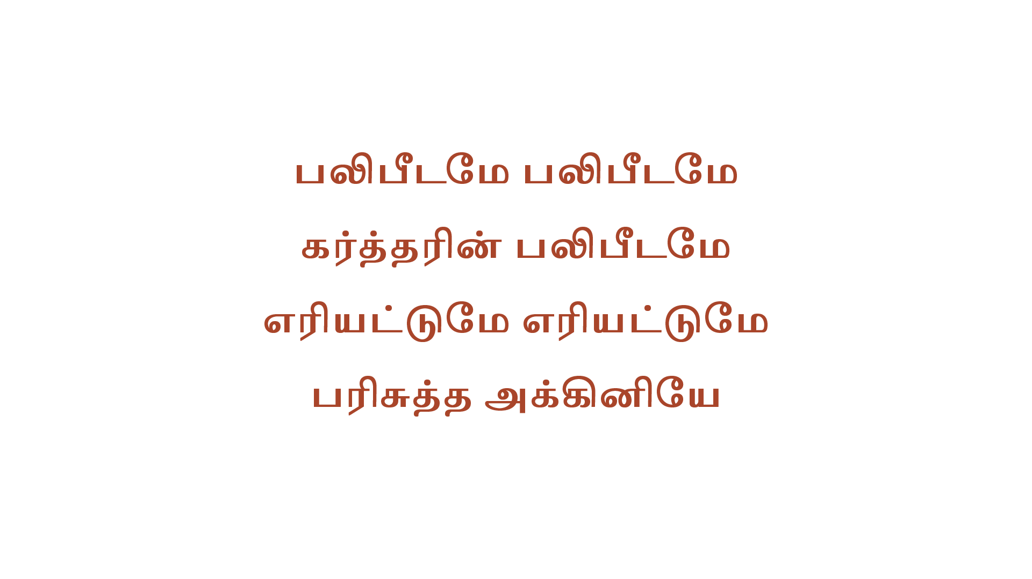
Notes:
Slide 1 - பலிபீடமே பலிபீடமே
Slide 2 - எங்கள் தேசம்
Slide 3 - கர்த்தரே தெய்வம்
Slide 4 - பின்மாறி மழைக்காக
Slide 5 - அதிக பயத்தோடும்
Slide 6 - அதிக பயத்தோடும் (தொடர்ச்சி)
Slide 7 - பூரண கிருபையை
Slide 8 - பூரண கிருபையை (தொடர்ச்சி)

Slide 2
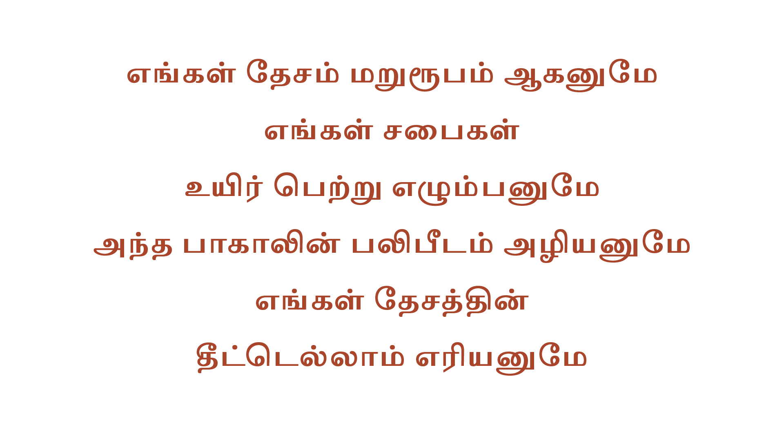
Notes:
Slide 1 - பலிபீடமே பலிபீடமே
Slide 2 - எங்கள் தேசம்
Slide 3 - கர்த்தரே தெய்வம்
Slide 4 - பின்மாறி மழைக்காக
Slide 5 - அதிக பயத்தோடும்
Slide 6 - அதிக பயத்தோடும் (தொடர்ச்சி)
Slide 7 - பூரண கிருபையை
Slide 8 - பூரண கிருபையை (தொடர்ச்சி)

Slide 3
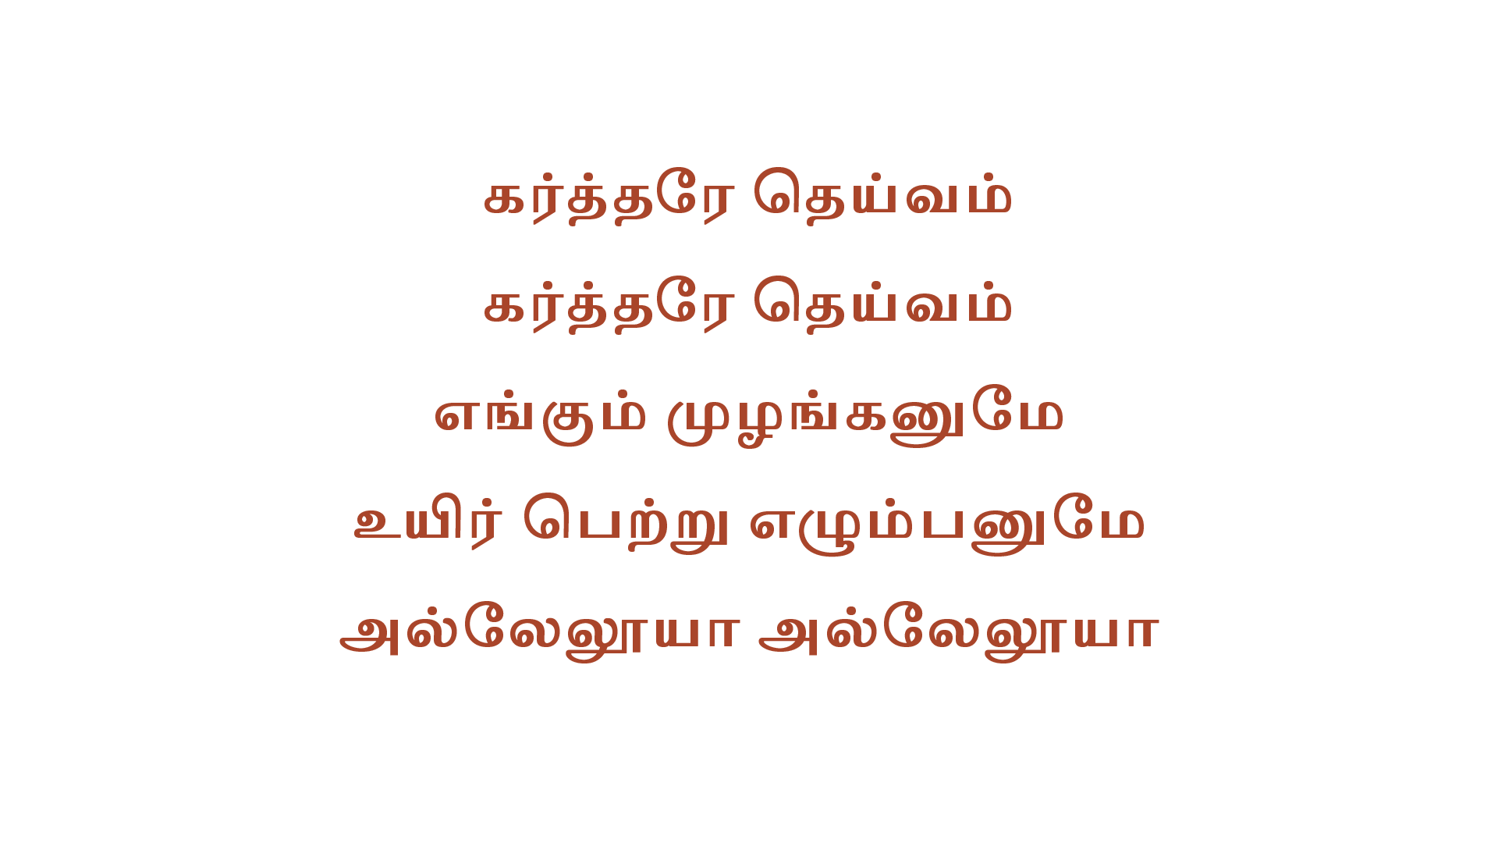
Notes:
Slide 1 - பலிபீடமே பலிபீடமே
Slide 2 - எங்கள் தேசம்
Slide 3 - கர்த்தரே தெய்வம்
Slide 4 - பின்மாறி மழைக்காக
Slide 5 - அதிக பயத்தோடும்
Slide 6 - அதிக பயத்தோடும் (தொடர்ச்சி)
Slide 7 - பூரண கிருபையை
Slide 8 - பூரண கிருபையை (தொடர்ச்சி)

Slide 4
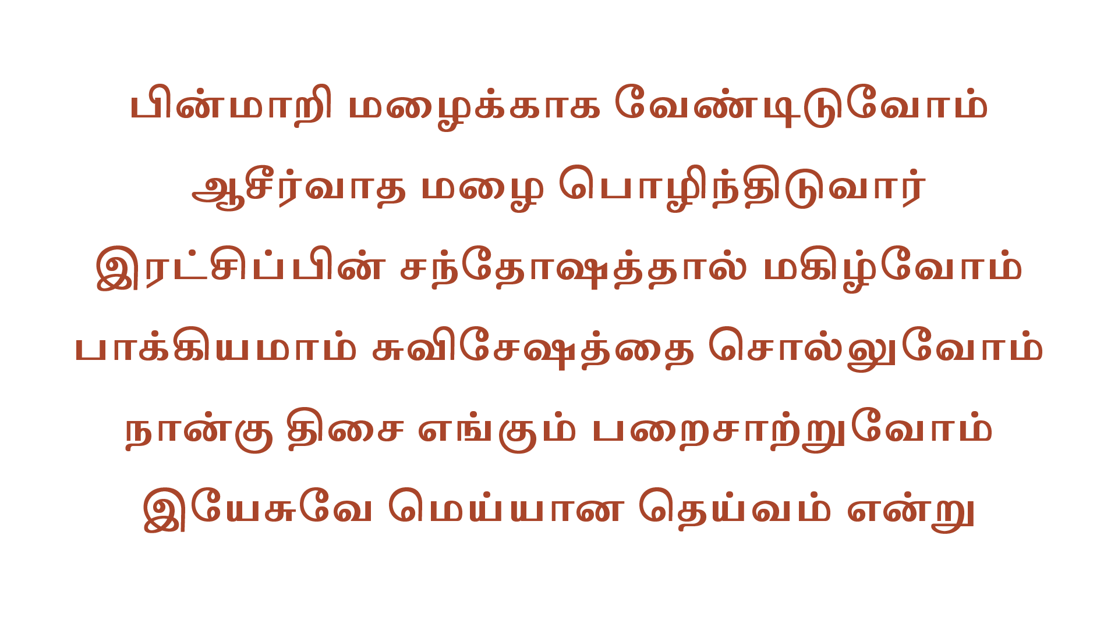
Notes:
Slide 1 - பலிபீடமே பலிபீடமே
Slide 2 - எங்கள் தேசம்
Slide 3 - கர்த்தரே தெய்வம்
Slide 4 - பின்மாறி மழைக்காக
Slide 5 - அதிக பயத்தோடும்
Slide 6 - அதிக பயத்தோடும் (தொடர்ச்சி)
Slide 7 - பூரண கிருபையை
Slide 8 - பூரண கிருபையை (தொடர்ச்சி)

Slide 5
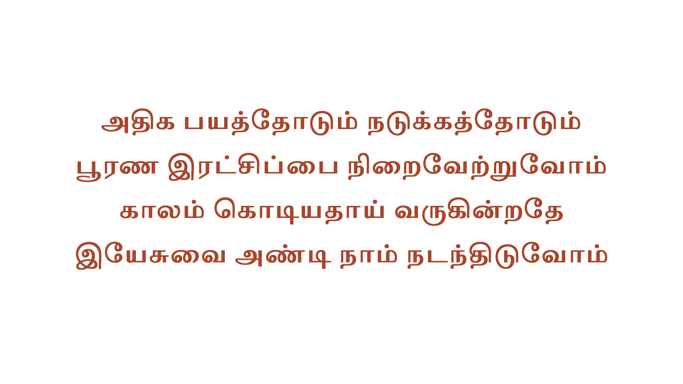
Notes:
Slide 1 - பலிபீடமே பலிபீடமே
Slide 2 - எங்கள் தேசம்
Slide 3 - கர்த்தரே தெய்வம்
Slide 4 - பின்மாறி மழைக்காக
Slide 5 - அதிக பயத்தோடும்
Slide 6 - அதிக பயத்தோடும் (தொடர்ச்சி)
Slide 7 - பூரண கிருபையை
Slide 8 - பூரண கிருபையை (தொடர்ச்சி)

Slide 6
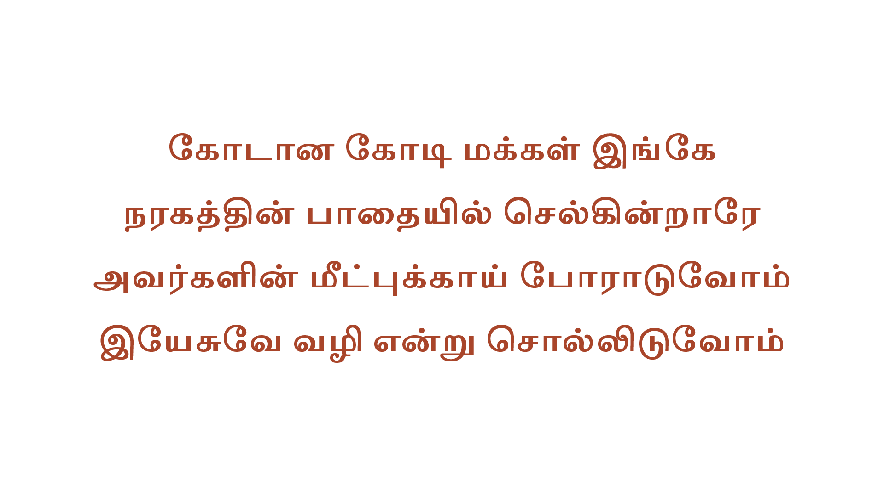
Notes:
Slide 1 - பலிபீடமே பலிபீடமே
Slide 2 - எங்கள் தேசம்
Slide 3 - கர்த்தரே தெய்வம்
Slide 4 - பின்மாறி மழைக்காக
Slide 5 - அதிக பயத்தோடும்
Slide 6 - அதிக பயத்தோடும் (தொடர்ச்சி)
Slide 7 - பூரண கிருபையை
Slide 8 - பூரண கிருபையை (தொடர்ச்சி)

Slide 7
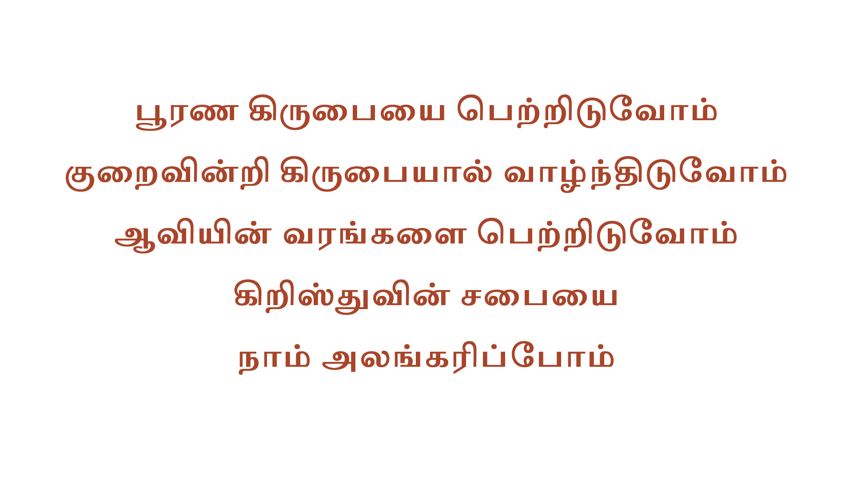
Notes:
Slide 1 - பலிபீடமே பலிபீடமே
Slide 2 - எங்கள் தேசம்
Slide 3 - கர்த்தரே தெய்வம்
Slide 4 - பின்மாறி மழைக்காக
Slide 5 - அதிக பயத்தோடும்
Slide 6 - அதிக பயத்தோடும் (தொடர்ச்சி)
Slide 7 - பூரண கிருபையை
Slide 8 - பூரண கிருபையை (தொடர்ச்சி)

Slide 8
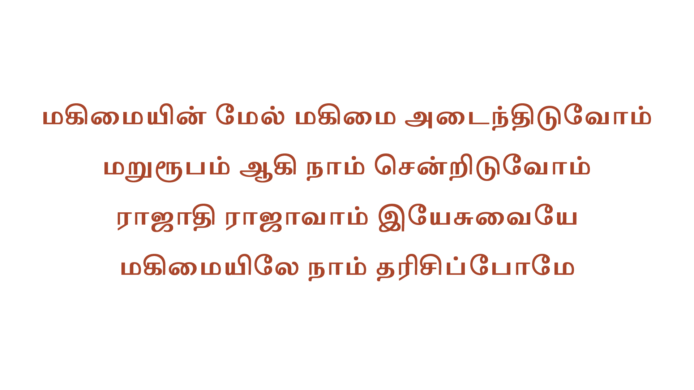
Notes:
Slide 1 - பலிபீடமே பலிபீடமே
Slide 2 - எங்கள் தேசம்
Slide 3 - கர்த்தரே தெய்வம்
Slide 4 - பின்மாறி மழைக்காக
Slide 5 - அதிக பயத்தோடும்
Slide 6 - அதிக பயத்தோடும் (தொடர்ச்சி)
Slide 7 - பூரண கிருபையை
Slide 8 - பூரண கிருபையை (தொடர்ச்சி)

